Slide 1
אלגוריתמים 1
נושא 7 כדורי זכוכית
אליזבט איצקוביץ, elizabeti@ariel.ac.il
מחלקה למדעי המחשב
אוניברסיטת אריאל בשומרון

Slide 2
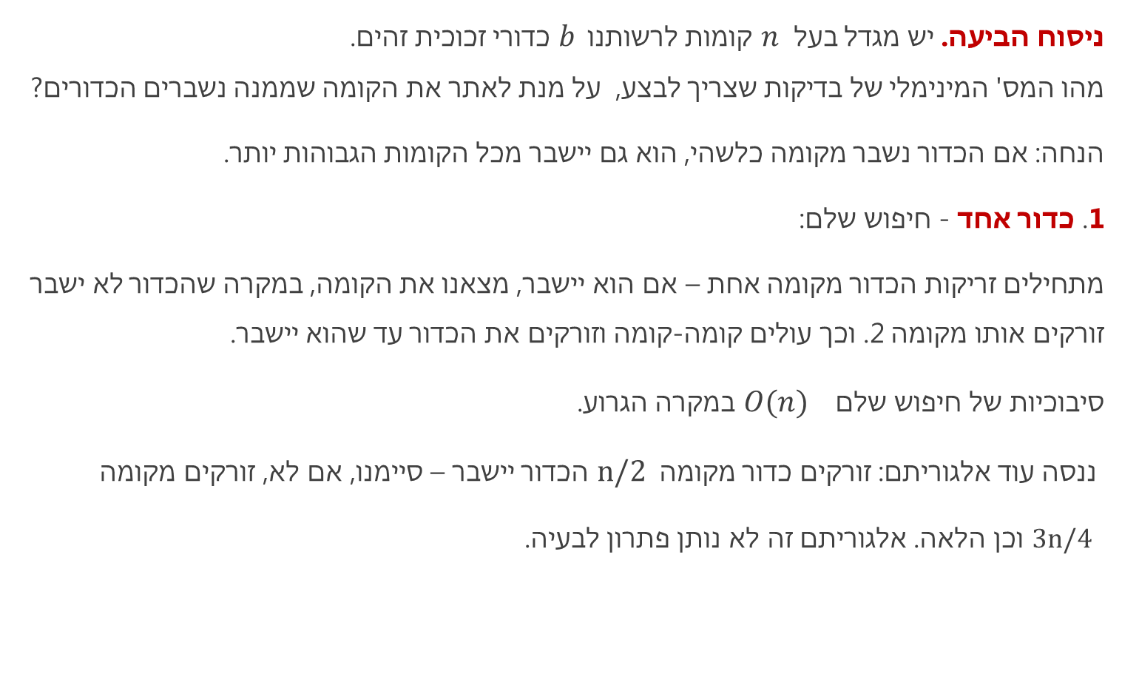
נושא 7 כדורי זכוכית
ניסוח הביעה. יש מגדל בעל $n$ קומות לרשותנו $b$ כדורי זכוכית זהים.
מהו המס' המינימלי של בדיקות שצריך לבצע, על מנת לאתר את הקומה שממנה נשברים הכדורים?
הנחה: אם הכדור נשבר מקומה כלשהי, הוא גם יישבר מכל הקומות הגבוהות יותר.
1. כדור אחד - חיפוש שלם:
מתחילים זריקות הכדור מקומה אחת – אם הוא יישבר, מצאנו את הקומה, במקרה שהכדור לא ישבר זורקים אותו מקומה 2. וכך עולים קומה-קומה וזורקים את הכדור עד שהוא יישבר.
סיבוכיות של חיפוש שלם $O(n)$ במקרה הגרוע.
ננסה עוד אלגוריתם: זורקים כדור מקומה $n/2$ הכדור יישבר – סיימנו, אם לא, זורקים מקומה
$3n/4$ וכן הלאה. אלגוריתם זה לא נותן פתרון לבעיה.

Slide 3
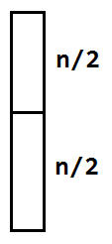
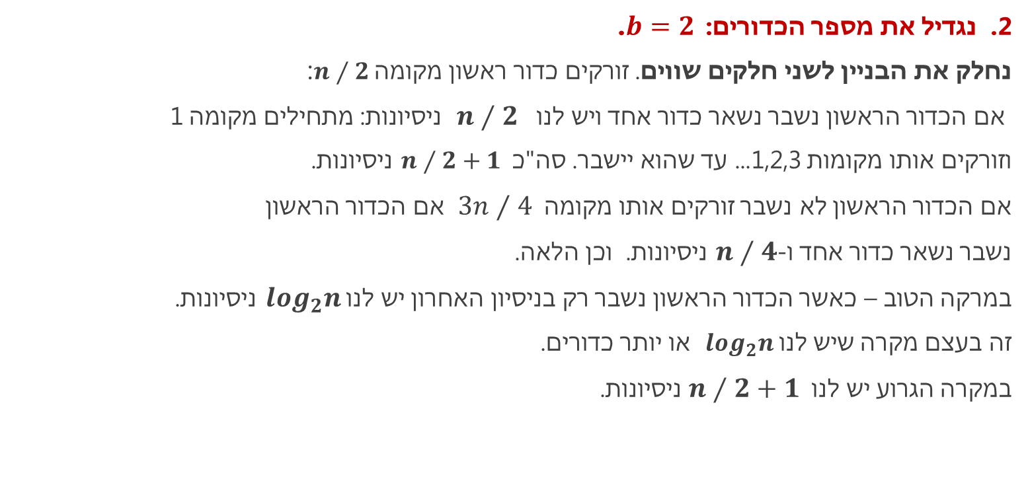
נושא 7 כדורי זכוכית
2. נגדיל את מספר הכדורים: $b=2$.
נחלק את הבניין לשני חלקים שווים. זורקים כדור ראשון מקומה :$n⁄2$
אם הכדור הראשון נשבר נשאר כדור אחד ויש לנו $n⁄2$ ניסיונות: מתחילים מקומה 1
וזורקים אותו מקומות 1,2,3... עד שהוא יישבר. סה"כ $n⁄2+1$ניסיונות.
אם הכדור הראשון לא נשבר זורקים אותו מקומה $3n⁄4$ אם הכדור הראשון
נשבר נשאר כדור אחד ו-$n⁄4$ ניסיונות. וכן הלאה.
במרקה הטוב – כאשר הכדור הראשון נשבר רק בניסיון האחרון יש לנו $\log_{2}n$ ניסיונות.
זה בעצם מקרה שיש לנו $\log_{2}n$ או יותר כדורים.
במקרה הגרוע יש לנו $n⁄2+1$ניסיונות.

Slide 4
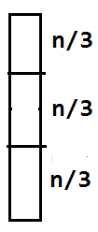
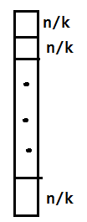
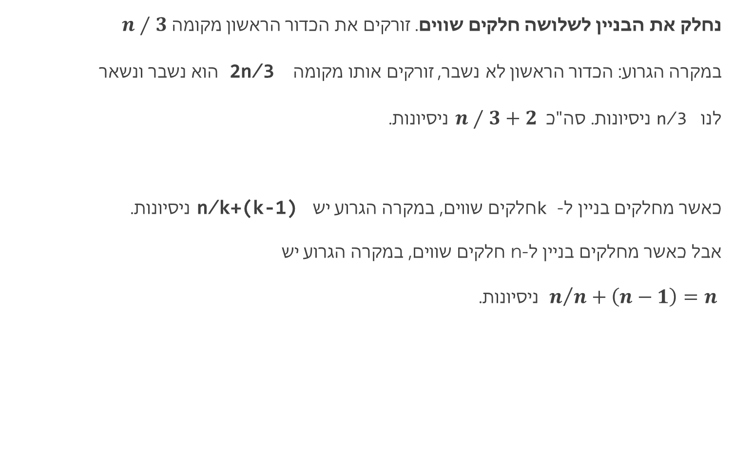
נושא 7 כדורי זכוכית
נחלק את הבניין לשלושה חלקים שווים. זורקים את הכדור הראשון מקומה $n⁄3$
במקרה הגרוע: הכדור הראשון לא נשבר, זורקים אותו מקומה 2n⁄3 הוא נשבר ונשאר
לנו n⁄3 ניסיונות. סה"כ $n⁄3+2$ ניסיונות.
כאשר מחלקים בניין ל-k חלקים שווים, במקרה הגרוע יש n⁄k+(k-1) ניסיונות.
אבל כאשר מחלקים בניין ל-n חלקים שווים, במקרה הגרוע יש
$n/{n+\left(n−1\right)=n}$ ניסיונות.

Slide 5
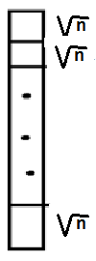
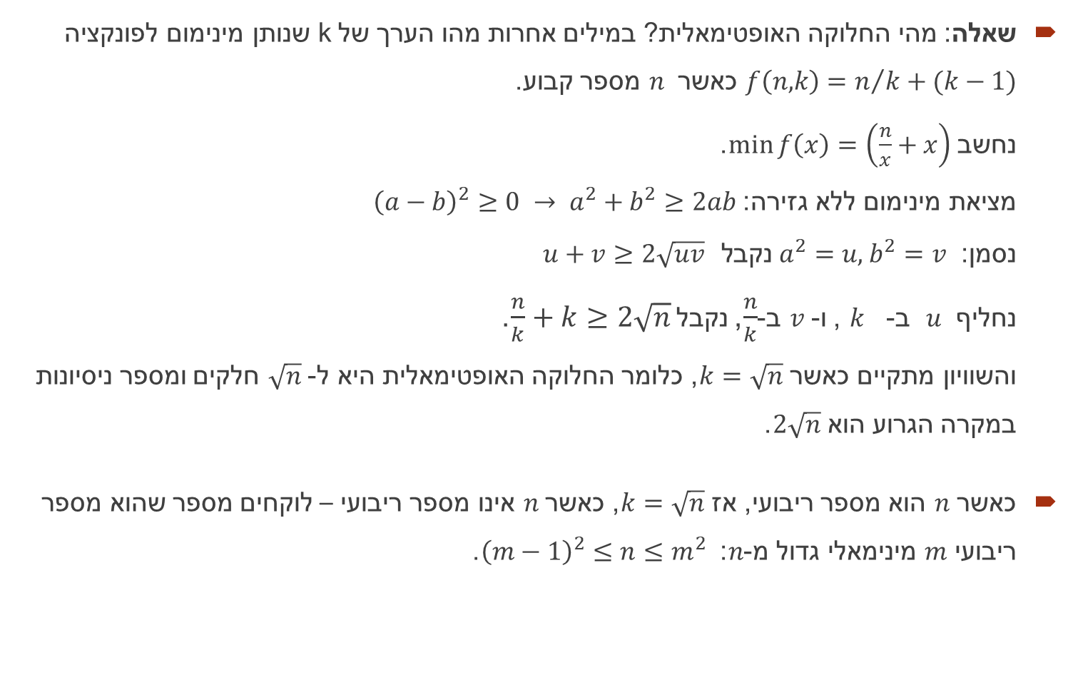
נושא 7 כדורי זכוכית
שאלה: מהי החלוקה האופטימאלית? במילים אחרות מהו הערך של k שנותן מינימום לפונקציה ${f\left(n,k\right)=n}/{k+(k−1)}$ כאשר $n$ מספר קבוע.
נחשב $\min{f\left(x\right)}=\left(\frac{n}{x}+x\right)$.
מציאת מינימום ללא גזירה: ${\left(a−b\right)}^{2}≥0 → a^{2}+b^{2}≥2ab$
נסמן: $u+v≥2\sqrt{uv} נקבל a^{2}=u,{ b}^{2}=v$
נחליף $u$ ב- $k$ , ו- $v$ ב-$\frac{n}{k}$, נקבל $\frac{n}{k}+k≥2\sqrt{n}$.
והשוויון מתקיים כאשר $k=\sqrt{n}$, כלומר החלוקה האופטימאלית היא ל- $\sqrt{n}$ חלקים ומספר ניסיונות במקרה הגרוע הוא $2\sqrt{n}$.
כאשר $n$ הוא מספר ריבועי, אז $k=\sqrt{n}$, כאשר $n$ אינו מספר ריבועי – לוקחים מספר שהוא מספר ריבועי $m$ מינימאלי גדול מ-$n$: ${\left(m−1\right)}^{2}≤n≤m^{2}$.

Slide 6
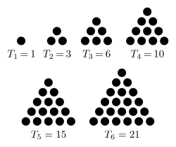
נושא 7 כדורי זכוכית
חלוקה אחרת. שימוש במספרים משולשים - triangular numbers.
מספר משולשי והוא שווה לסכום כל המספרים הטבעיים מ-1 עד אליו. המספרים המשולשיים הראשונים הם 1, 3, 6, 10, 15, 21, 28, 36, 45. ישנם אינסוף מספרים משולשיים. נתן להציג מספר משולשי בצורת משולש שווה-צלעות.

Slide 7
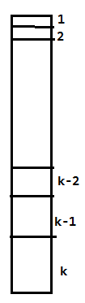
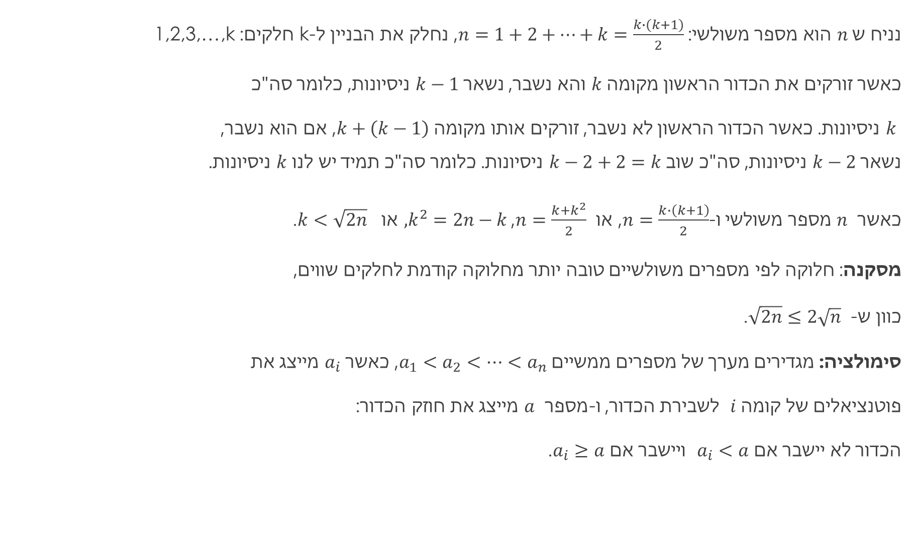
נושא 7 כדורי זכוכית
נניח ש $n$ הוא מספר משולשי: $n=1+2+…+k=\frac{k∙\left(k+1\right)}{2}$, נחלק את הבניין ל-k חלקים: 1,2,3,…,k
כאשר זורקים את הכדור הראשון מקומה $k$ והא נשבר, נשאר $k−1$ ניסיונות, כלומר סה"כ
$k$ ניסיונות. כאשר הכדור הראשון לא נשבר, זורקים אותו מקומה $k+\left(k−1\right)$, אם הוא נשבר,
נשאר $k−2$ ניסיונות, סה"כ שוב $k−2+2=k$ ניסיונות. כלומר סה"כ תמיד יש לנו $k$ ניסיונות.
כאשר $n$ מספר משולשי ו-$n=\frac{k∙\left(k+1\right)}{2}$, או $n=\frac{k+k^{2}}{2}$,$, k^{2}=2n−k$ או $k<\sqrt{2n}$.
מסקנה: חלוקה לפי מספרים משולשיים טובה יותר מחלוקה קודמת לחלקים שווים,
כוון ש- $\sqrt{2n}≤2\sqrt{n}$.
סימולציה: מגדירים מערך של מספרים ממשיים $a_{1}<a_{2}<…<a_{n}$, כאשר $a_{i}$ מייצג את
פוטנציאלים של קומה $i$ לשבירת הכדור, ו-מספר $a$ מייצג את חוזק הכדור:
הכדור לא יישבר אם $a_{i}<a$ ויישבר אם $a_{i}≥a$.

Slide 8
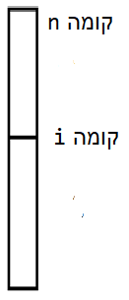
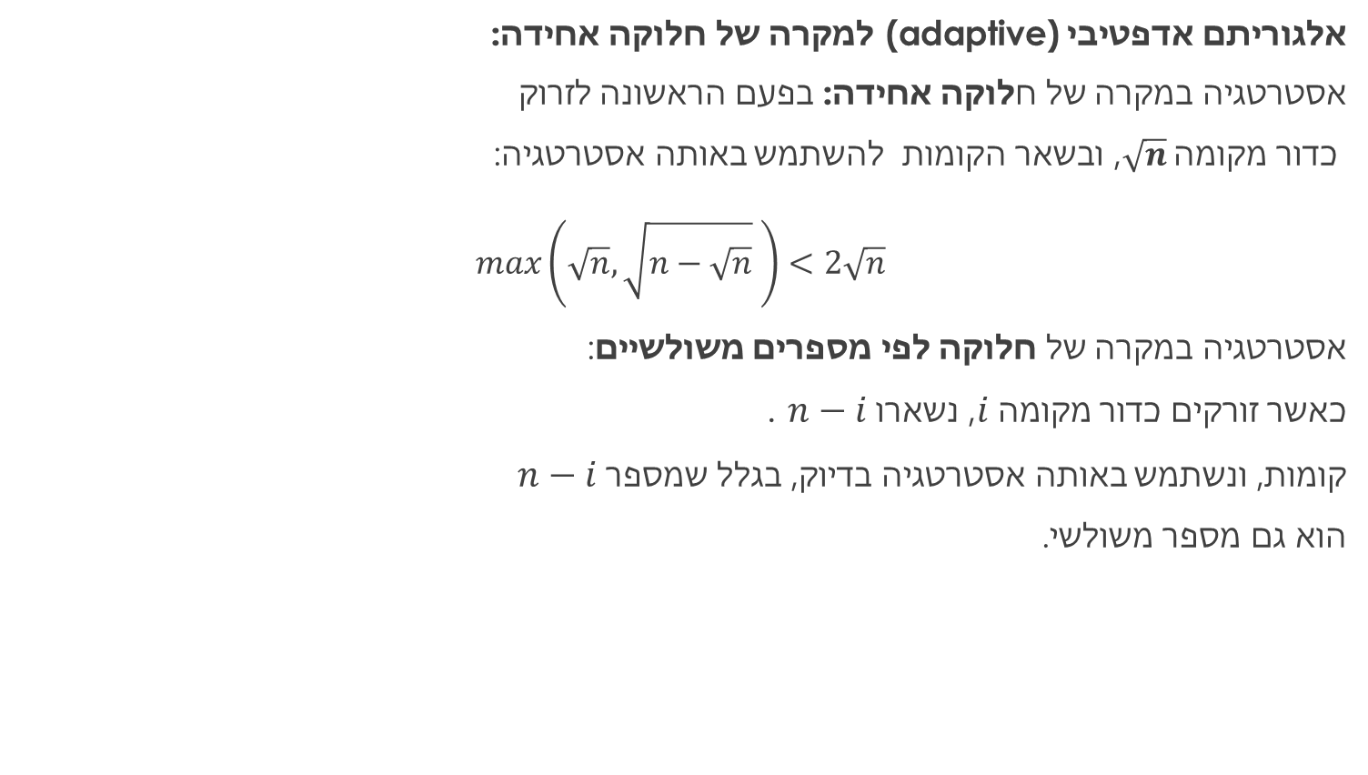
נושא 7 כדורי זכוכית
אלגוריתם אדפטיבי (adaptive) למקרה של חלוקה אחידה:
אסטרטגיה במקרה של חלוקה אחידה: בפעם הראשונה לזרוק
כדור מקומה $\sqrt{n}$, ובשאר הקומות להשתמש באותה אסטרטגיה:
$$max\left(\sqrt{n},\sqrt{n−\sqrt{n}} \right)<2\sqrt{n}$$
אסטרטגיה במקרה של חלוקה לפי מספרים משולשיים:
כאשר זורקים כדור מקומה $i$, נשארו $n−i$ .
קומות, ונשתמש באותה אסטרטגיה בדיוק, בגלל שמספר $n−i$
הוא גם מספר משולשי.

Slide 9
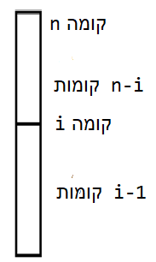
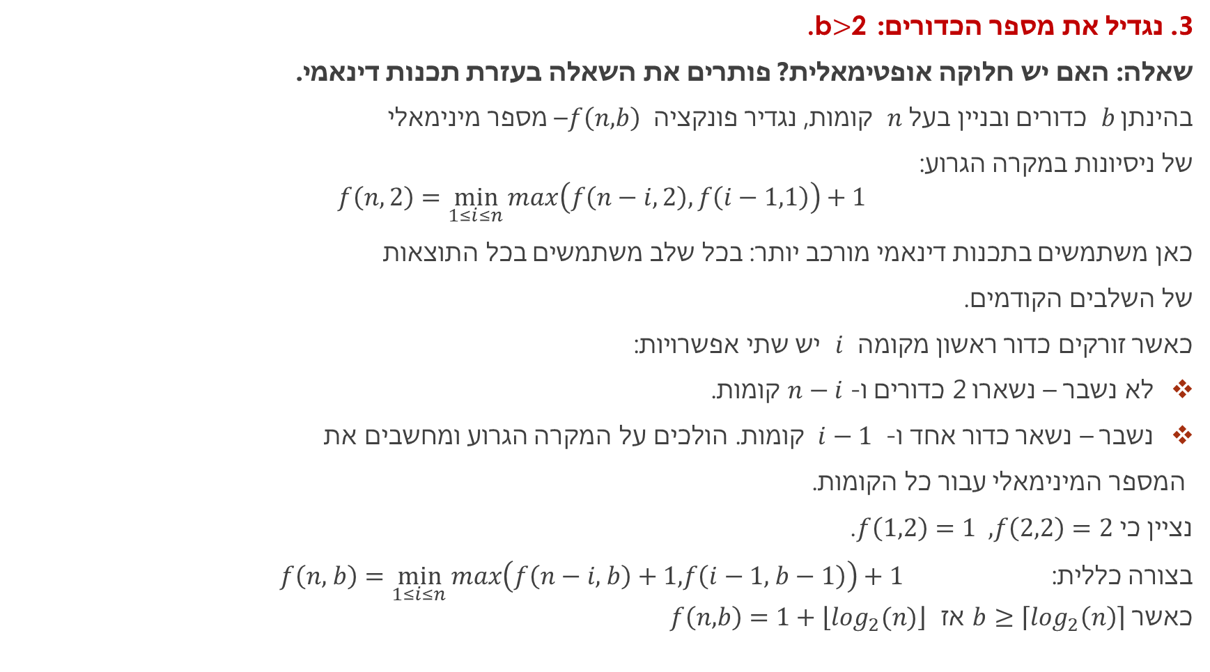
נושא 7 כדורי זכוכית
3. נגדיל את מספר הכדורים: .b$>$2
שאלה: האם יש חלוקה אופטימאלית? פותרים את השאלה בעזרת תכנות דינאמי.
בהינתן $b$ כדורים ובניין בעל $n$ קומות, נגדיר פונקציה $f\left(n,b\right)$ – מספר מינימאלי
של ניסיונות במקרה הגרוע:
$$f\left(n, 2\right)=\min_{1≤i≤n}{max\left(f\left(n−i,2\right), f\left(i−1,1\right)\right)+1}$$
כאן משתמשים בתכנות דינאמי מורכב יותר: בכל שלב משתמשים בכל התוצאות
של השלבים הקודמים.
כאשר זורקים כדור ראשון מקומה $i$ יש שתי אפשרויות:
לא נשבר – נשארו 2 כדורים ו- $n−i$ קומות.
נשבר – נשאר כדור אחד ו- $i−1$ קומות. הולכים על המקרה הגרוע ומחשבים את
המספר המינימאלי עבור כל הקומות.
נציין כי $f\left(1,2\right)=1 , f\left(2,2\right)=2$.
בצורה כללית: $f\left(n, b\right)=\min_{1≤i≤n}{max\left(f\left(n−i, b\right)+1, f\left(i−1, b−1\right)\right)}+1$
כאשר $b≥\left\lceil \log_{2}\left(n\right)\right\rceil$ אז $f\left(n,b\right)=1+\left\lfloor \log_{2}(n)\right\rfloor$

Slide 10
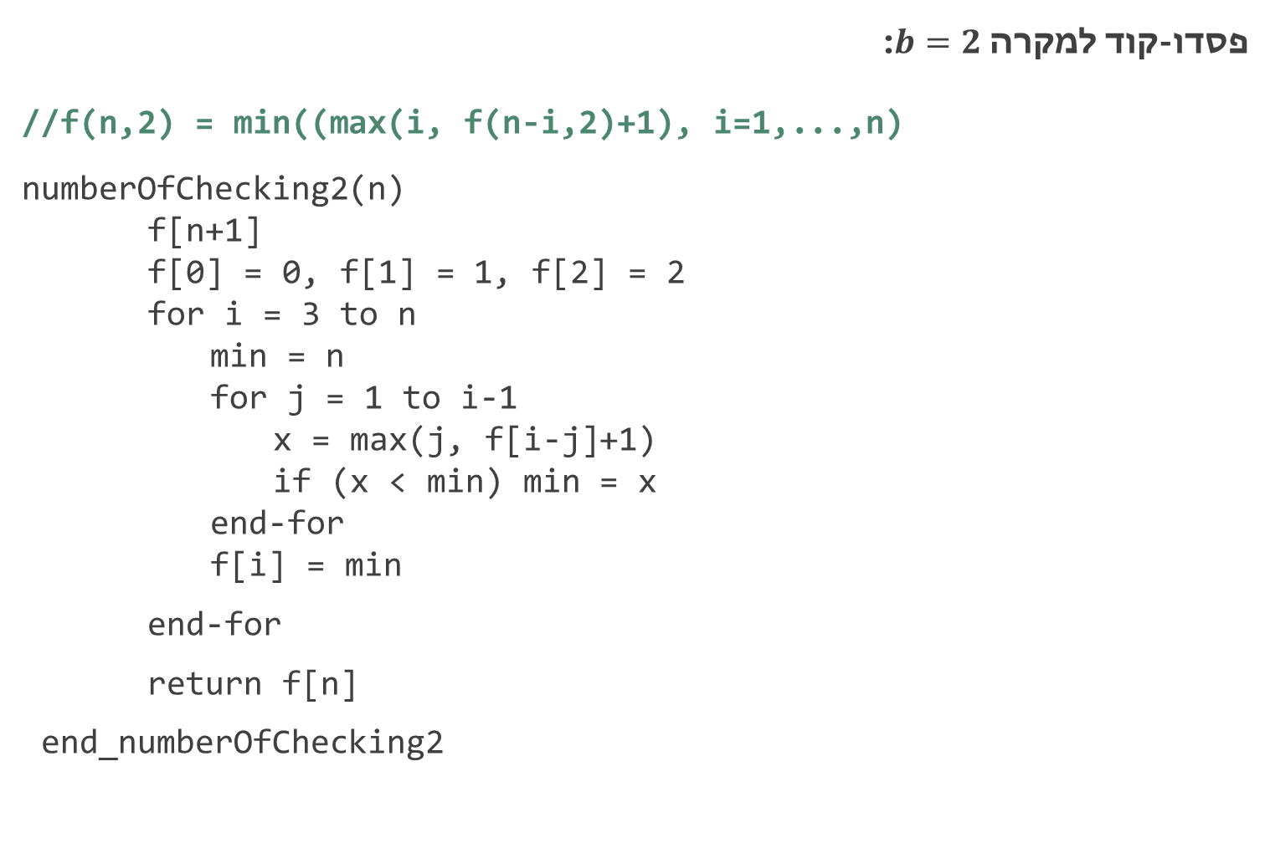
נושא 7 כדורי זכוכית
פסדו-קוד למקרה $b=2$:
//f(n,2) = min((max(i, f(n-i,2)+1), i=1,...,n)
numberOfChecking2(n)
f[n+1]
f[0] = 0, f[1] = 1, f[2] = 2
for i = 3 to n
min = n
for j = 1 to i-1
x = max(j, f[i-j]+1)
if (x < min) min = x
end-for
f[i] = min
end-for
return f[n]
end_numberOfChecking2

Slide 11
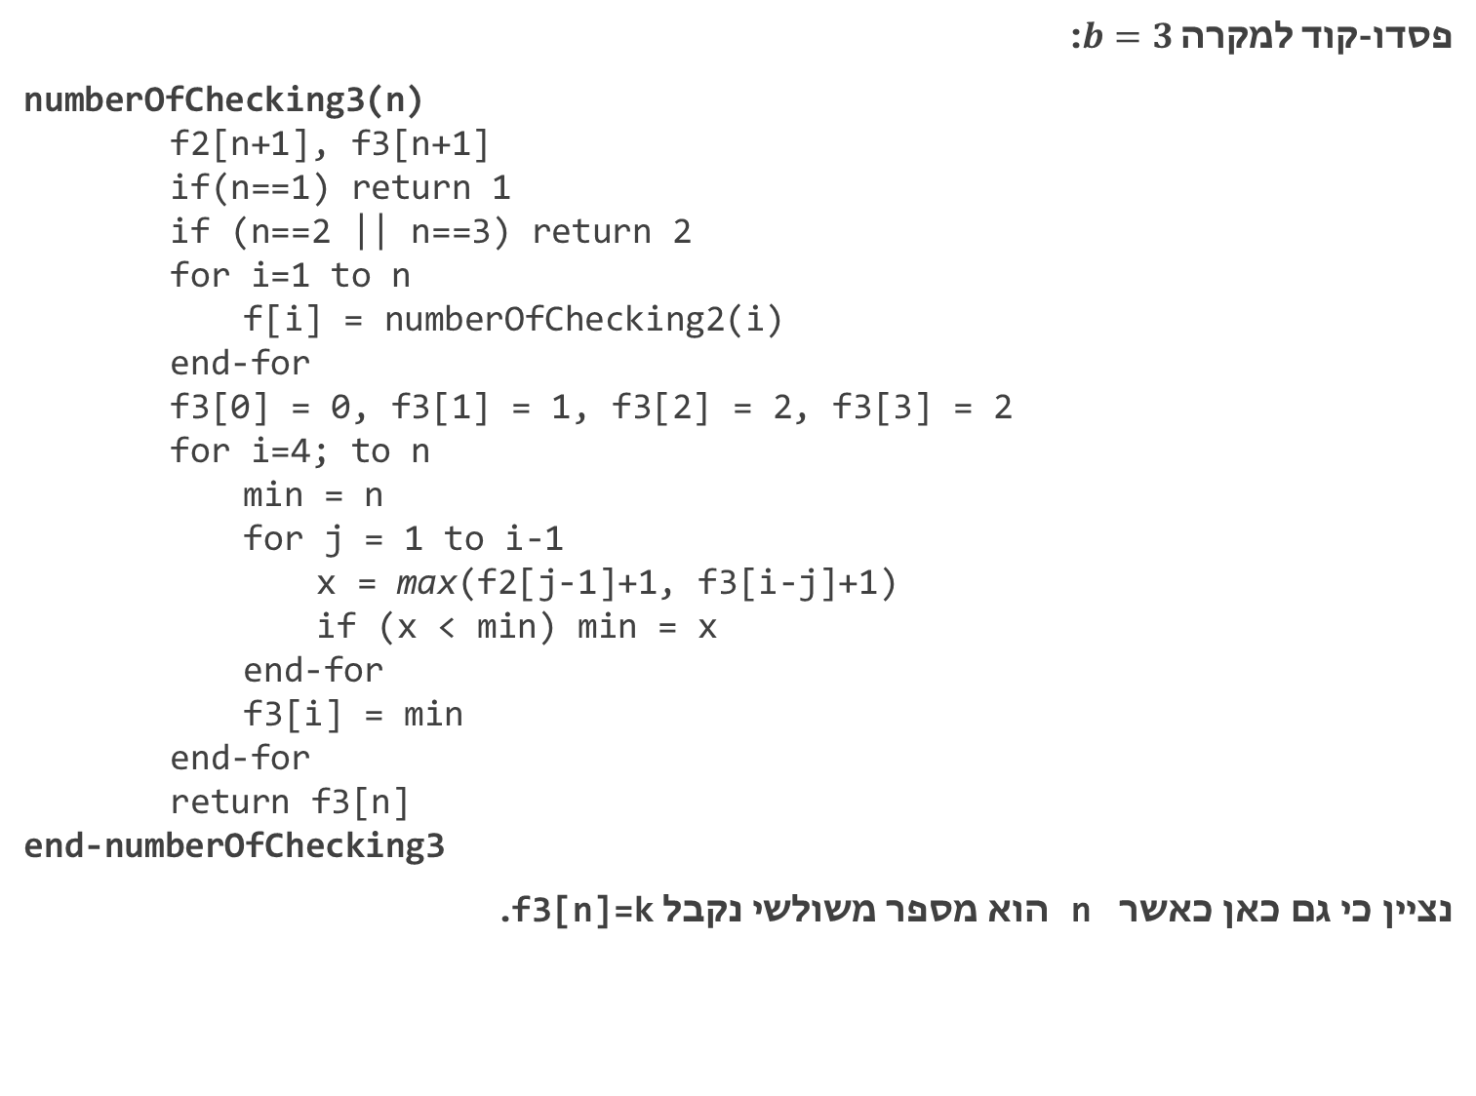
נושא 7 כדורי זכוכית
פסדו-קוד למקרה $b=3$:
numberOfChecking3(n)
f2[n+1], f3[n+1]
if(n==1) return 1
if (n==2 || n==3) return 2
for i=1 to n
f[i] = numberOfChecking2(i)
end-for
f3[0] = 0, f3[1] = 1, f3[2] = 2, f3[3] = 2
for i=4; to n
min = n
for j = 1 to i-1
x = max(f2[j-1]+1, f3[i-j]+1)
if (x < min) min = x
end-for
f3[i] = min
end-for
return f3[n]
end-numberOfChecking3
נציין כי גם כאן כאשר n הוא מספר משולשי נקבל f3[n]=k.

Slide 12
נושא 7 כדורי זכוכית

Slide 13

את השאלות יש לשאול בפורום הקורס
(מידע אישי – מודל)

